Slide 1


TDengine 3.4.0 新特性
关胜亮、霍琳贺
2025-12-31

Slide 2


安全功能全面提升
流计算的事件窗口触发支持子事件窗口 流计算的资源消耗和计算延迟显著降低
虚拟表的查询性能优化
查询性能优化及语法增强

Slide 3
Highlights：安全功能全面提升
通过系统性的安全加固，显著提升产品安全水位
身份鉴别：全方位身份认证
访问控制：基于角色的权限管控
存储安全：全量透明加密
传输安全：双重加密防护
安全审计：全链路审计覆盖
加密算法：多算法集成适配
安全函数：补充数据安全函数
安全可靠性测评
助力
等保三/四级认证
兼容性方案将由 徐开礼 再准备一次单独的培训

Slide 4
身份鉴别
强口令与全周期管控：
支持 8-255 位强口令（需含大小写字母、数字、特殊字符三类及以上），禁止与用户名重复
支持密码生命周期管理，包括有效期、宽限期、重用限制及历史记录管控
用户锁定防护：支持手动与自动锁定（登录失败、长期不活动等）
多层级认证：
支持密码、TOTP 多因素认证
支持 TOKEN 认证，TOKEN 支持创建、删除、修改操作，可灵活配置有效期与客户端信息
资源与访问管控：
可限制单用户并发会话数、连接时长、空闲时长等资源占用滥用
支持黑白名单配置及登录时间段管控，实现“用户-IP-时间”的精准匹配，阻断非授权时段、非授权地址的访问尝试
安全加密存储：口令采用单向散列算法+随机加盐存储，避免明文泄露
安全加密传输：口令传输依赖 TLS+SASL 安全机制，避免明文传输。

Slide 5
身份鉴别的语法
CREATE USER [IF NOT EXISTS] <用户名> <口令信息> [<TOTP信息>] [<锁定子句>] [<功能限制>] [<资源限制>] [<HOST限制子句>][<时间限制子句>]
<功能限制> ::= <功能限制项>{ <功能限制项>} <功能限制项> ::= SYSINFO { 0 | 1 } | CREATEDB { 0 | 1 } | CHANGEPASS { 0 | 1 | 2 } <资源限制> ::= <资源限制项>{ <资源限制项>} <资源限制项> ::= SESSION_PER_USER <参数设置> | CONNECT_IDLE_TIME <参数设置> | CONNECT_TIME <参数设置> | CALL_PER_SESSION <参数设置> | VNODE_PER_CALL <参数设置> | FAILED_LOGIN_ATTEMPTS <参数设置> | PASSWORD_LIFE_TIME <参数设置> | PASSWORD_REUSE_TIME <参数设置> | PASSWORD_REUSE_MAX <参数设置> | PASSWORD_LOCK_TIME <参数设置> | PASSWORD_GRACE_TIME <参数设置>| INACTIVE_ACCOUNT_TIME <参数设置> | ALLOW_TOKEN_NUM <参数设置> <参数设置> ::= <参数值> | UNLIMITED | DEFAULT
<口令信息> ::= PASS <口令> <TOTP信息> :: TOTPSEED <totpseed> <锁定子句> ::= ACCOUNT LOCK | ACCOUNT UNLOCK
<HOST限制子句> ::= HOST <HOST项>{,<HOST项>} | NOT_ALLOW_HOST <HOST项>{,<HOST项>} <HOST项> ::= <具体 IP 地址>| <以子网掩码表示的 IP 范围> <时间限制子句> ::= ALLOW_DATETIME <时间项>{,<时间项>} | NOT_ALLOW_DATETIME <时间项>{,<时间项>} <时间项> ::= <具体日期> <起始时间> <时长> | <规则日期> <起始时间> <时长> <规则日期> ::= MON | TUE | WED | THU | FRI | SAT | SUN

Slide 6
访问控制
基于 RBAC 的权限架构：
采用角色访问控制模型，权限分为系统权限（集群级操作）与对象权限（库表等具体对象操作）
内置 SYSDBA、SYSSEC、SYSAUDIT 三类互斥系统角色，初始授予 root 用户，后续可灵活分配，实现权限制衡
权限生命周期管理：
支持角色/权限的创建、删除、授予与回收，提供标准 GRANT/REVOKE 语法
支持所有者权限转移，对象创建者默认拥有可授出权限
细粒度访问限制：
支持库、表、列、行多层级权限控制（行列权限仅演示）
结合黑白名单与登录时段管控，实现精准匹配
兼容扩展：兼容旧版权限语法，尽可能确保 v3.3.8+ 版本平滑升级

Slide 7
访问控制的语法
CREATE ROLE [IF NOT EXISTS] <角色名>;
DROP ROLE [IF EXISTS] <角色名>;
LOCK/UNLOCK ROLE
GRANT ROLE role_name TO <user_name>；
REVOKE ROLE role_name FROM <user_name>;
ALTER obj_type obj_name OWNER TO <user_name|role_name>;
系统权限
GRANT privileges TO {user_name|role_name}; REVOKE privileges FROM {user_name|role_name}; privileges : { | priv_type [, priv_type] ... }
-- 角色管理 | CREATE ROLE | DROP ROLE | SHOW ROLES
…………
对象权限
GRANT privileges ON priv_level [WITH tag_condition ] TO {user_name|role_name}; REVOKE privileges ON priv_level [WITH tag_condition] FROM {user_name|role_name};
privileges : { ALL | ALL PRIVILEGES | priv_type [, priv_type] ... }
privilege_name: { -- 库权限 ALTER DATABASE | DROP DATABASE | USE DATABASE | FLUSH DATABASE
……

Slide 8
安全审计
五级分级审计：
按粒度分为系统级、集群级、数据库级、子表级、数据级五级审计，可通过 auditLevel 参数配置
支持单独开关 SELECT/INSERT/DELETE 等数据操作审计
审计权限管控：
内置 SYSAUDITOR 审计员角色，配备完整审计权限集
系统自动创建隐藏审计用户，仅赋予日志写入权限，实现审计与业务访问严格隔离
系统内仅允许存在一个审计库，创建时强制启用加密存储、保留时间≥5年等安全配置，安全属性不可修改
安全防篡改：
审计信息通过 taosKeeper 收集，支持 HTTPS/TLS 加密通信与数字签名验证
审计库强制启用 WAL_LEVEL=2（每次写入落盘），结合加密存储防范暴力篡改

Slide 9
传输安全
分层加密与认证架构：采用“TLS 传输加密 + SASL 身份认证”分层设计，TLS 保障数据机密性与完整性，SASL 通过多轮挑战-响应验证客户端身份，有效抵御中间人攻击、数据篡改与重放攻击
连接与资源管控
支持按用户配置并发会话数、单次会话时长、空闲超时等参数
限制单会话最大并发调用数及涉及 vnode 数
增强黑白名单访问控制：通配符匹配，处理禁止 HOST 逻辑
暴力破解检测与告警：
记录登录等通信失败信息（时间戳、用户名、IP、原因）并实时写入监控库
支持设定时间窗口与失败阈值，触发异常后自动告警并临时锁定相关用户/IP，防范暴力攻击
密钥管控：TLS 私钥通过 CFG_KEY 加密存储，支持定期轮换与安全销毁，所有安全操作均留存完整审计日志。
高性能优化设计：通过 TLS 会话复用、SASL 认证结果缓存、高效数据结构校验等优化，总体性能下降不超过 10%

Slide 10
存储安全
分级密钥体系与全生命周期管理：
采用SVR_KEY→DB_KEY→库内密钥（CFG_KEY/META_KEY/DATA_KEY）的分级加密架构
通过机器码加密存储，防止跨节点移植泄露，核心密钥传输依赖 SASL 加密通信机制
实现密钥生成、变更、到期策略配置、备份恢复的全流程管理
全范围透明加密覆盖：
实现配置文件、元数据、时序数据三类核心数据的透明加密
加解密过程由系统自动完成对用户无感知
合规适配与权限管控：
支持 SM2、SM3、SM4 国密算法，符合国家密码管理局标准
敏感密钥操作需管理员权限，所有安全操作留存审计日志
可观测：
支持查看全局加密范围、算法及状态，查询特定数据库加密配置
支持通过 SQL 设置密钥到期告警策略，告警信息推送至 TDinsight

Slide 11
加密算法
算法管理可视化：新增 ins_encrypt_algorithems 系统表，查看所有可用加密算法，包含算法名称、类型、来源、描述等信息
多类型算法集成：集成国密算法（SM2、SM3、SM4）与国标算法（RSA-2048+、AES-128+/256、SHA-256+等），覆盖对称加密、非对称加密、散列算法三大类，适配数据加密、密钥交换、完整性校验等多场景
灵活扩展能力：
支持用户通过动态链接库方式添加自定义加密算法，配置 encryptExtDir 加载路径生效
基于 OpenSSL 3.0+ EVP 构建标准算法接口规范，自定义算法需实现基本信息获取、加解密、创建销毁等核心接口

Slide 12
安全函数
数据加密函数：
支持国密和国际加密算法，确保数据存储和传输安全
SM4_ENCRYPT、SM4_DECRYPT、AES_ENCRYPT、AES_DECRYPT
数据脱敏函数：
MASK_NULL、MASK_FULL、MASK_PARIAL、MASK_NONE
数据哈希函数：
MD5、SHA1、SHA2
编码转换函数转换：
FROM_BASE64、TO_BASE64

Slide 13
Highlights：流计算的事件窗口触发支持子事件窗口
问题来源：对于事件窗口触发，IDMP 希望能够指定多个开始条件
当某一个具体的开始条件满足时，子窗口开启，如果开始条件发生变化，开启新的子窗口，之前的子窗口关闭
在第二个子窗口开启时，开启父窗口，父窗口的起始时间为第一个子窗口的起始时间
父窗口和所有的子窗口都触发各自的通知和计算
当所有开始条件都不满足，或者结束条件(允许不指定)满足时，最后一个子窗口和父窗口(如果有)关闭
SQL 语法
EVENT_WINDOW(START WITH (start_cond_1, start_cond_2 [,...]) [END WITH end_cond])
使用示例：
-- 负载高于 60 时告警，高于 90 时再次告警；负载下降到 60 以下时结束告警
create stream s_warning_1 (start with (payload >= 90, payload >= 60)) from t
notify("ws://localhost:8080/notify") on (window_open | window_close) into warn_1 as select _twstart, _twend, _trownum;
-- 负载高于 60 时告警，高于 90 时再次告警；负载下降到 60 以下或者温度下降到 70 以下时结束告警
create stream s_warning_2 (start with (payload >= 90, payload >= 60) end with (temperature < 70)) from t
notify("ws://localhost:8080/notify") on (window_open | window_close) into warn_2 as select _twstart, _twend, _trownum;

Slide 14
Highlights：流计算的资源消耗和计算延迟显著降低
基于 Nevados 实际场景下进行优化，显著降低了流计算的内存占用和 CPU 消耗，提升了计算性能表现
资源消耗：CPU 平均使用率从 321.7% 降至 30.3%，降幅 90.6%；内存平均占用从 8.65 GB 降至 1.49 GB，减少约 82.8%
计算延迟：平均处理延迟由 1 小时缩短至 5 分钟以内，响应速度提升 92%
如下为 新旧版本的流计算对比测试报告
观测指标 | V3.3.6.28 | V3.3.8.4 | 优化后指标下降至
CPU 平均使用率（%） | 321.73 | 30.29 | 9.41%
CPU 使用率峰值（%） | 766.7 | 526.7 | 68.70%
CPU 使用值 p99（%） | 633.3 | 420 | 66.32%
CPU 使用值 p90（%） | 420 | 100 | 23.81%
内存平均占用（GB） | 8.65 | 1.49 | 17.23%
内存占用峰值（GB） | 10.34 | 1.55 | 14.99%
内存占用p99（GB） | 9.75 | 1.55 | 15.90%
内存占用p90（GB） | 9.24 | 1.53 | 16.56%
内存占用p50（GB） | 8.7 | 1.49 | 17.13%

Slide 15
Highlights：虚拟表性能优化（一）
提升虚拟超级表与子表投影查询的性能，查询语句如下
虚拟超级表 投影查询全量数据，select * from vst_table;
虚拟超级表 投影查询 + tbname，select * from vst_table where tbname = 'vct_d50';
虚拟超级表 投影查询 + tag 过滤，select * from vst_table where tint = 20;
虚拟超级表 投影查询 + 时间过滤，select * from vst_table where ts >= '2020-10-01 00:00:00.000' and ts < ……
虚拟子表 投影查询全量数据，select * from vct_d0;
查询性能见 测试报告
在包含 tag 或 tbname 条件的查询场景 下，性能提升最高可达千倍量级，极大改善了客户在典型查询模式下的响应速度
在全量扫描或单表查询场景中，性能提升有限，但仍体现了系统底层优化带来的收益
测试场景 | 优化前耗时(s) | 优化后耗时(s) | 提升倍数
虚拟超级表投影查询全量数据 | 124.7 | 91.6 | 1.36x
虚拟超级表投影查询 + tbname过滤 | 127.1 | 1 | 127x
虚拟超级表投影查询 + tag过滤 | 126.9 | 0.92 | 138x
虚拟超级表投影查询 + 时间过滤 | 126.6 | 3.55 | 35x
虚拟超级表投影查询 + 时间过滤 + tag过滤 | 127.6 | 0.074 | 1724x
虚拟子表查询 | 0.42 | 0.26 | 1.38x

Slide 16
Highlights：虚拟表性能优化（二）
提升虚拟超级表聚合函数与选择函数的查询性能，查询语句如下
聚合函数查询，无 partition，select count(c_bool), sum(c_int), spread(c_double) from vst_table;
聚合函数查询，有 partition，select count(c_bool), sum(c_int), spread(c_double) from vst_table partition by tbname;
选择函数查询，无 partition，函数参数无 tag，select last(*) from vst_table;
选择函数查询，无 partition，函数参数有 tag， select last(*), last(tint), last(tbname) from vst_table;
选择函数查询，有 partition，函数参数无 tag，select last(*) from vst_table partition by tbname;
选择函数查询，有 partition，函数参数有 tag，select last(*),last(tbname),last(tint) from vst_table partition by tbname;
虚拟超级表在所有用例中由 68–86s 降至 0.088–0.640s，提升约 119x–796x，见 测试报告
场景 | 虚拟优化前均值(s) | 虚拟优化后均值(s) | 非虚拟均值(s) | 优化前 vs 优化后 | 优化后 vs 非虚拟
聚合，无partition | 70.124 | 0.088 | 0.011 | 796.2x | 7.7x
聚合，有partition | 74.433 | 0.361 | 0.019 | 206.4x | 19.1x
选择，无partition，无 tag 参数 | 68.600 | 0.113 | 0.038 | 609.2x | 3.0x
选择，无partition，有 tag 参数 | 73.073 | 0.612 | 0.035 | 119.3x | 17.7x
选择，有partition，无 tag 参数 | 77.724 | 0.486 | 0.044 | 160.0x | 11.0x
选择，有partition，有 tag 参数 | 86.429 | 0.640 | 0.043 | 135.0x | 14.8x

Slide 17
Highlights：虚拟表性能优化（三）
提升虚拟超级表和子表的状态窗口查询性能，解决稀疏数据和密集数据混合计算时的效率
默认行为：窗口判定和计算同时进行
新增行为：先从窗口定义时给的数据列中提取窗口边界，当窗口触发后，再激活后续数据对齐与计算逻辑
WIN_OPTIMIZE_BATCH，以批处理方式一次处理多个窗口
WIN_OPTIMIZE_SINGLE，一次仅处理单个窗口
SQL 示例
select /*+ WIN_OPTIMIZE_BATCH() */ count(bool_col) from vtb_virtual_stb state_window(bool_col)
测试结果见 测试报告，不同策略的查询性能可能相差一个数量级
在数据分布密集时，推荐使用 WIN_OPTIMIZE_BATCH 策略
在数据分布均匀时，如果窗口较少，使用 WIN_OPTIMIZE_SINGLE 策略，其他情况使用默认策略

Slide 18
Highlights：查询优化
非相关标量子查询：子查询只能输出单行单列数据，作为查询语句中的常量使用
select (select avg(col1) from tb1), col1 from tb2;
select a.ts from tb1 a join tb2 b on a.ts = b.ts and a.f1 = (select col1 from tb1 union select col1 from tb2);
select col1 from tb1 where f1 = (select avg(f1) from tb2 interval(1s));
select abs((select f1 from tb1)), case when (select f2 from tb1) > 0 then 0 else 1 end from tb1;
简化版本的 Lag 函数：对查询中使用 LAG 函数的列，自动向前追溯最近的非 NULL 值填充
taos> select *, current * voltage as power from db.meters; ts | current | voltage | power | ================================================================= 2025-12-02 10:28:08.000 | 1 | 2 | 2 | 2025-12-02 10:28:18.000 | NULL | 4 | 4 | 2025-12-02 10:28:21.000 | 5 | NULL | 20 |
select lag(current) * lag(phase) from test.d1;

Slide 19
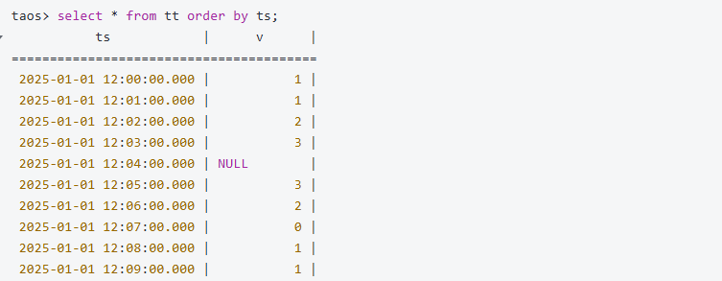
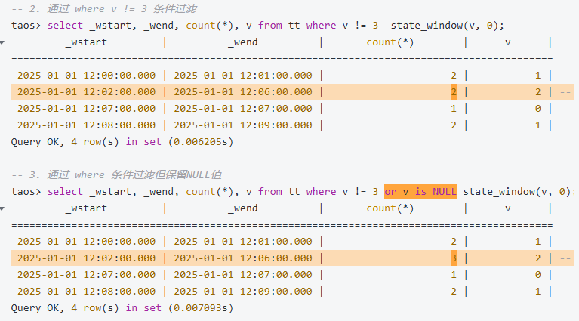
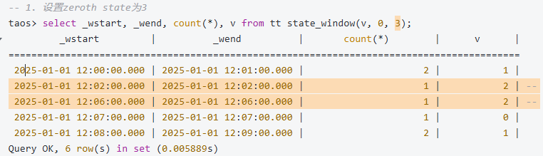
Highlights：查询优化
状态窗口零状态：当状态列的值等于该指定值时，对应的状态窗口不参与计算，即不将其判定为有效状态窗口
STATE_WINDOW(col[, extend][, zeroth_state]) [TRUE_FOR(true_for_duration)]
关键区别：zeroth_state 过滤 VS where 条件过滤
zeroth_state 是先计算完整状态窗口，再过滤零状态窗口
而 where 条件是先过滤数据，再基于剩余数据计算状态窗口

Slide 20
Highlights：查询优化
提升 last_row + tags 的查询性能，平均查询耗时从 25.9秒 提升到 0.385秒，提高 68 倍，见 测试报告
select last_row(ts), current, groupid from meters group by tbname
提升通过系统表 ins_tables 统计子表数量的性能，平均查询耗时从 3.824 秒 提升到 0.003 秒，提高 68 倍，见 测试报告
select count(*) from information_schema.ins_tables
select db_name, count(*) cnt from information_schema.ins_tables group by db_name order by db_name;
窗口查询无需强制包含聚合函数，支持仅包含 _wstart、tbname 等伪列，见 设计文档
select _wstart, _wend, tbname from stable_1 partition by tbname
虚拟表支持的最大列数提升至 32767 列，对各类写入和查询性能无影响

Slide 21
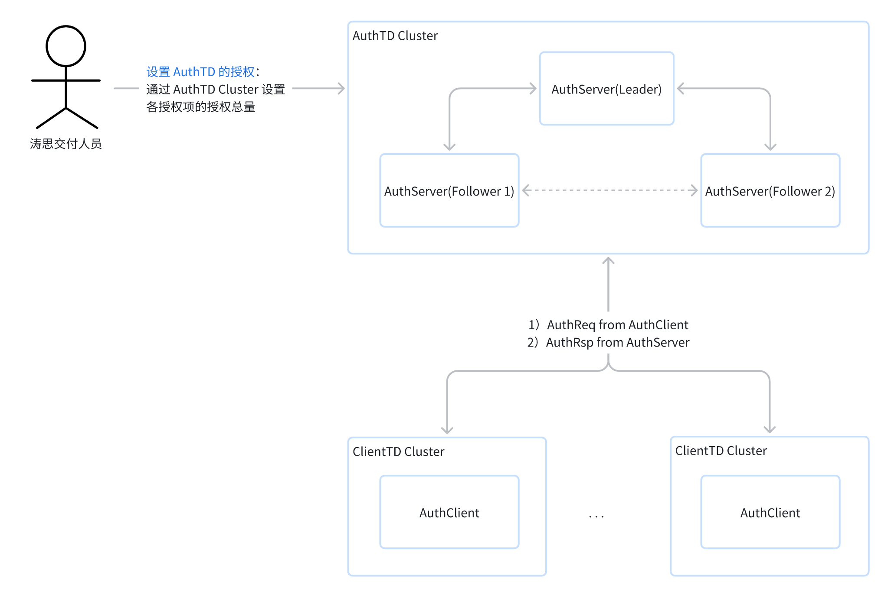
Highlights：独立授权服务
支持通过中心化的授权服务集群为多个被授权的业务集群提供动态、自动化的授权管理
解决云化部署场景下按需、自动化部署多套集群的需求

Slide 22
Highlights：数据订阅及其他优化
问题来源：WAL 文件会根据数据库的 WAL_RETENTION_PERIOD 参数设置的时间间隔进行清理。在基于 taosX 同步的数据库双活场景中，如果某台机器宕机时间过长，超过此时间间隔且尚未消费的 WAL 文件有可能会被自动删除。当该机器重新上线并恢复数据同步后，由于部分数据对应的 WAL 文件已丢失，会影响服务的可靠性。
优化方式：
在数据订阅时通过 enable.wal.marker 选项延长 WAL 的保留时间
引入 TRIM DATABASE [db_name] WAL 命令，强制清理指定数据库下所有已过期 WAL 文件
问题来源：当 Topic 有标签筛选条件时，一旦创建，所有符合条件的子表集合不再更新。
优化方式：支持通过执行 RELOAD TOPIC 命令，使数据订阅无需重建即生效
其他优化
TDgpt 的数据补全算法支持任意采样间隔，支持 dtw、dtw_path、tlcc 等相关性分析函数
新增 maxSQLLength 设置 SQL 语句的最大长度，最大可为 64M
STMT2 对虚拟表查询的支持
Compact 命令支持 force 选项
Show connections 命令新增客户端版本号字段
Show vgroups 命令新增 is_ready 列
优化 event_window 按 tbname 分组查询的效率
优化子查询做主键过滤条件时的性能

Slide 23
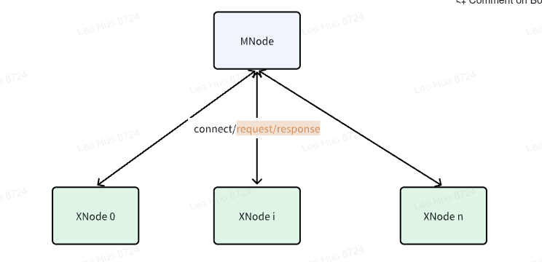
Highlights：XNODE 高可用
taosX 正式称为 TSDB 的一个内部组件：XNODE，依赖 MNODE + xnoded 调度器，taosX 支持了高可用和负载均衡。
# First, create XNODE with grpc(6055) port.
create xnode 'xnode1:6055' user xnode pass 'Pass5ord!';
create xnode 'xnode2:6055';
create xnode 'xnode3:6055';
# Create task manually
create xnode task 'subscribe' from 'tmq+ws://external:6041/topic1' to database target1;
# Or create task in explorer.

Slide 24
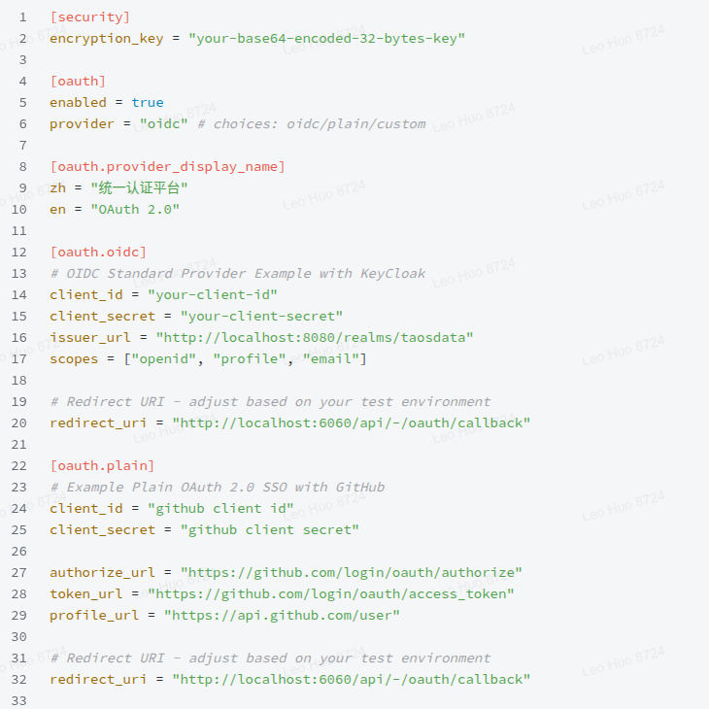
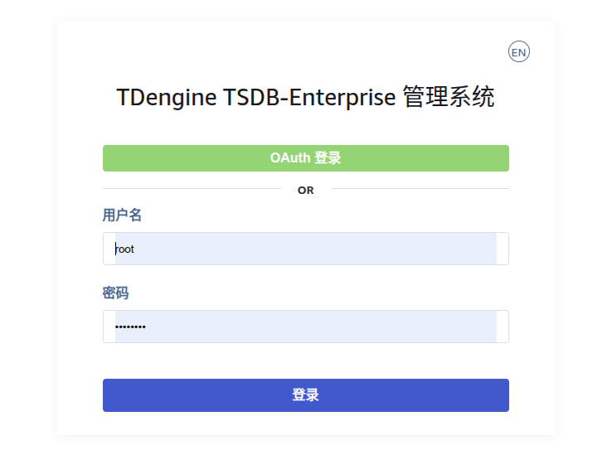
Highlights：OAuth 2.0/OIDC SSO
完整实现 OAuth 2.0 SSO：
兼容 OAuth 2.0 标准 API
兼容 OIDC 1.0 标准 API，支持端点自动发现
可配置的自定义 OAuth 2.0 API 实现

Slide 25
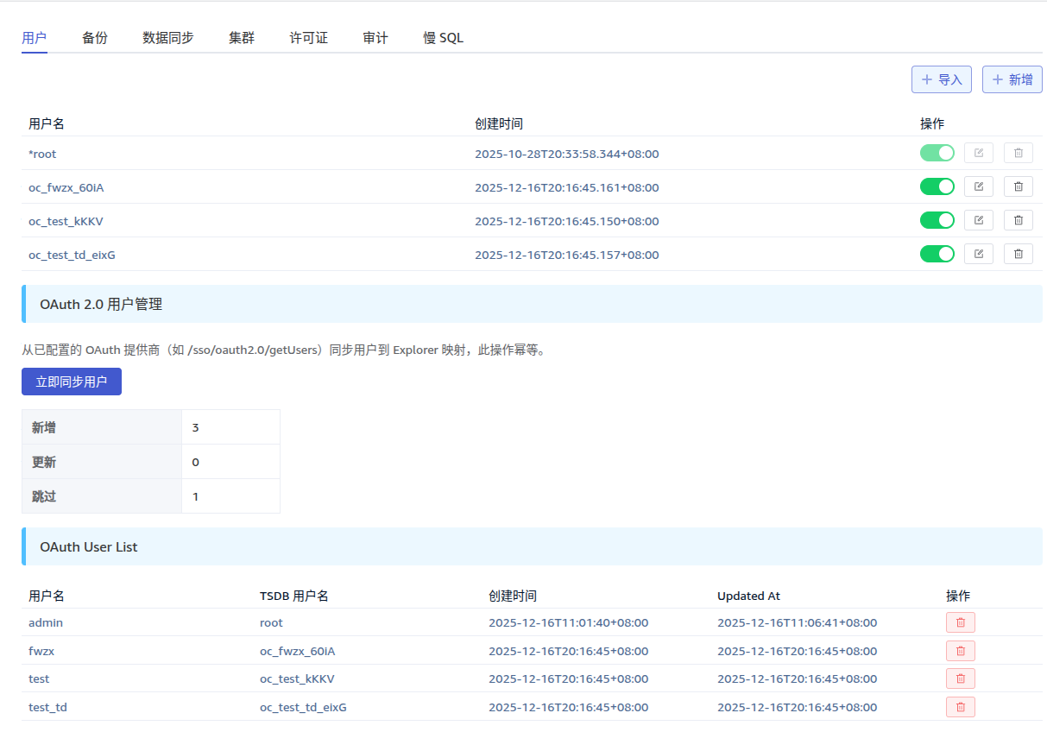
Highlights：OAuth 2.0/OIDC SSO
支持 SSO 用户管理（仅部分实现）

Slide 26
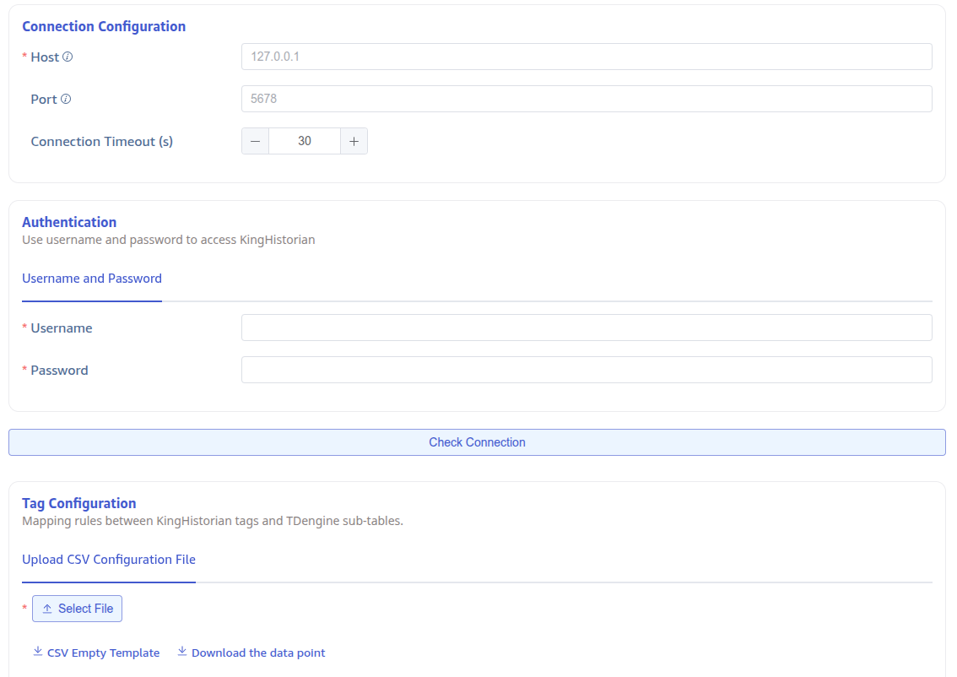
Highlights：KingHistorian 数据源
KingHistorian是由Wellintech于2006年开发的工业实时数据库（时序数据），已近20年现场应用。它支持高达200万标签的单机容量，具备高效存储、极高速计算和强大性能，广泛应用于大规模设备数据采集场景。
King Historian 的数据是 KVQT 格式的，和 OPC 数据相同，因此，King Historian 的 UI 和 OPC 尽量保持一致。

Slide 27
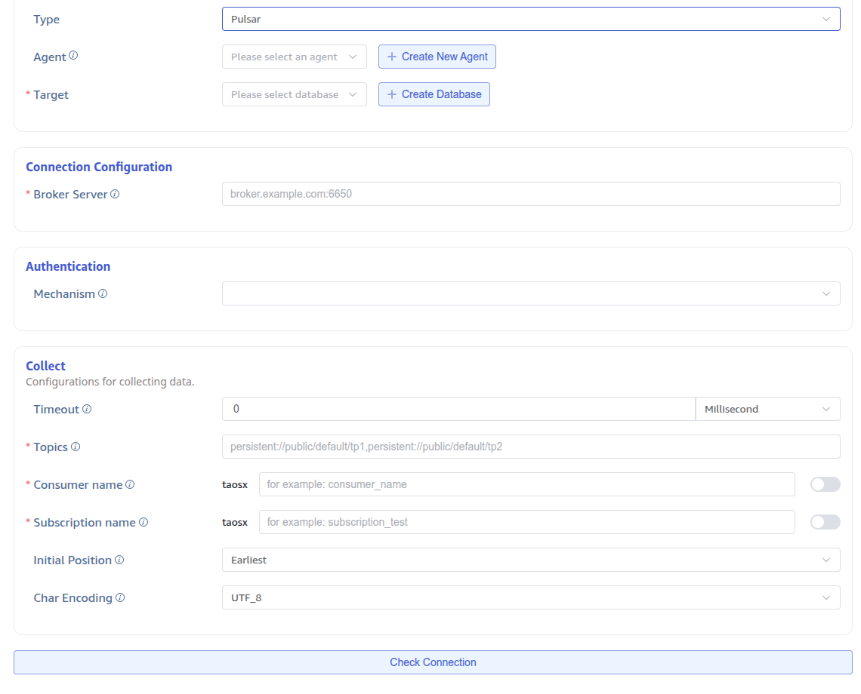
Highlights：Pulsar 数据源
Apache Pulsar 是一个分布式发布订阅消息平台，具备灵活的消息模型和直观的客户端 API。它不仅支持传统消息队列功能，还能作为流处理平台，实现消息的逐条消费与流式处理。
UI 界面与 Kafka 保持一致

Slide 28
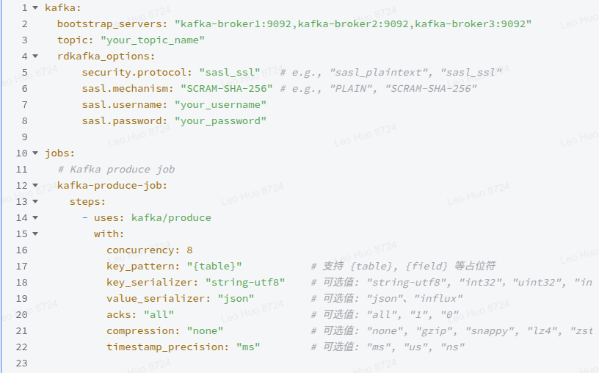
Highlights：taosgen 发布到 Kafka
Apache Kafka 是一个开源的分布式流处理平台，主要用于构建实时数据管道和流应用，具备高吞吐、低延迟、可扩展和容错等特性。taosgen 支持数据生成并写入 Kafka 主题。

Slide 29
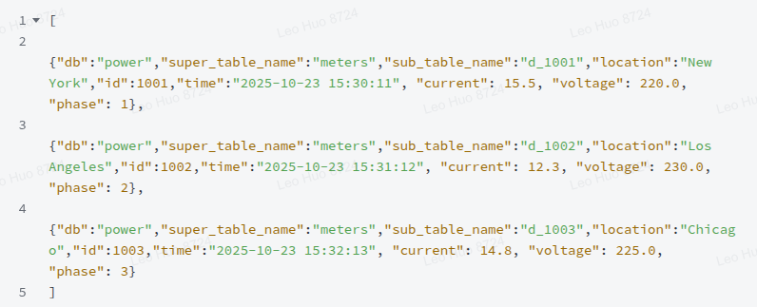
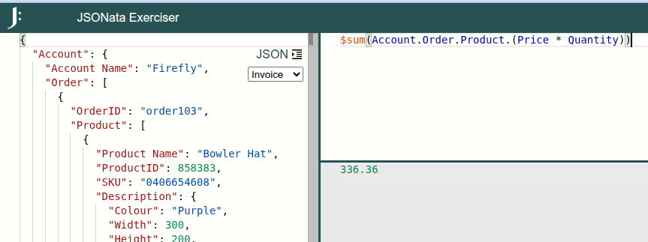
Highlights：taosAdapter 支持 HTTP POST JSON 写入
支持写入任意格式的 JSON 数据
支持使用 JSONata 进行数据转换
支持时间格式解析
$ curl -uroot:taosdata localhost:6041/input_json/v1/meters -d '[{"db":"power","super_table_name":"meters","sub_table_name":"d_1001","location":"New York","id":1001,"time":"2025-10-23 15:30:11", "current": 15.5, "voltage": 220.0, "phase": 1}]'

Slide 30
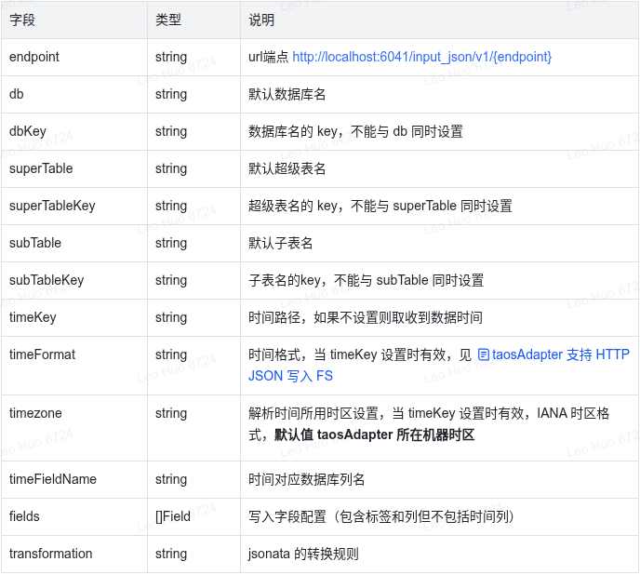
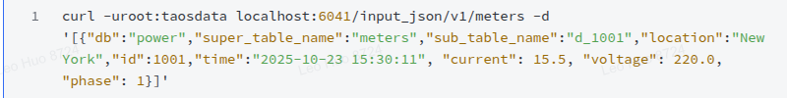
Highlights：taosAdapter 支持 HTTP POST JSON 写入
配置写入端点
HTTP POST

Slide 31

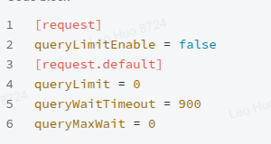

Highlights：taosAdapter 添加SQL查询请求并发限制
支持 SQL 拦截
支持并发限制
限制单个用户

Slide 32
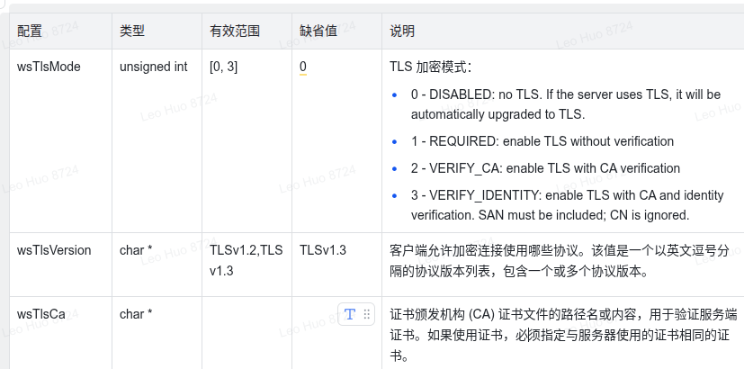
Highlights：C WS 支持 TLS
C WebSocket 连接器新增 TLS 支持，实现端到端加密通信。

Slide 33
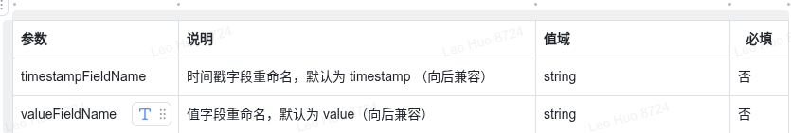
Highlights：OpenTSDB 支持自定义列名、子表名
新增参数支持自定义时间戳字段、自定义值字段、自定义子表名

Slide 34
谢谢

